Slide 1
Перспективы и особенности развития экономики Республики Крым на основе кластеризации
Лачкова Виктория Константиновна
Студентка 4го курса
Филиал МГУ им.М.В.ломоносова в г.Севастополе

Slide 2
Республика Крым
Кластер – это территориальное объединение взаимосвязанных предприятий разных отраслей в пределах соответствующих промышленных регионов, направляющих свою деятельность на производство конкурентной продукции.

Slide 3
Динамика валового внутреннего продукта в 2008-2012 гг. (для Крыма – валового регионального продукта), прирост (снижение) к предыдущему году,%

Slide 4
Динамика общего объема прямых иностранных инвестиций в экономику Крыма в 2006-2012 гг.

Slide 5
Основные приоритеты развития полуострова, но основе кластеризации:
превращение Крыма в высокоразвитый курортно-рекреационный центр международного значения, обеспеченный современной инфраструктурой, позволяющей осуществлять транспортно-коммуникационные функции в системе межрайонного разделения труда;
структурная перестройка промышленности полуострова с приоритетом в развитии высокотехнологичных и экологически чистых производств;
развитие интенсивного, экологически чистого сельскохозяйственного производства с максимально эффективным использованием имеющегося природно-ресурсного и биоклиматического потенциала;
создание современного морехозяйственного комплекса, ориентированного на использование природных ресурсов Черного и Азовского морей.

Slide 6
Кластер как совокупность «4К»:
Кластер
Концентрация
Кооперация
Кооперация
конкурентоспособность
1. концентрация – в пределах локальной территории;
2. конкуренция – внутри кластера в борьбе за потребителя, за его завоевание и удержание;
3. кооперация – в вовлечении родственных отраслей и местных институтов и поддержании конкурентоспособности своей продукции на внешнем рынке;
4. конкурентоспособность – на рынке за счет высокой производительности, основанной на специализации и в заимодополнении участников.

Slide 7
уникальный историко-культурный потенциал
инфраструктура туризма
международные морские порты
развитое судостроение, приборостроение
географическое положение
природные ресурсы
развитая пищевая и с/х промышленность
Результаты
Рост производительности и инновационной активности предприятий входящих в кластер
Повышение интенсивности развития малого и среднего предпринимательства
Активизация привлечения прямых инвестиций
Обеспечение ускоренного социально-экономического развития регионов базирования кластеров
Предпосылки использования кластеризации
Кластеризация

Slide 8
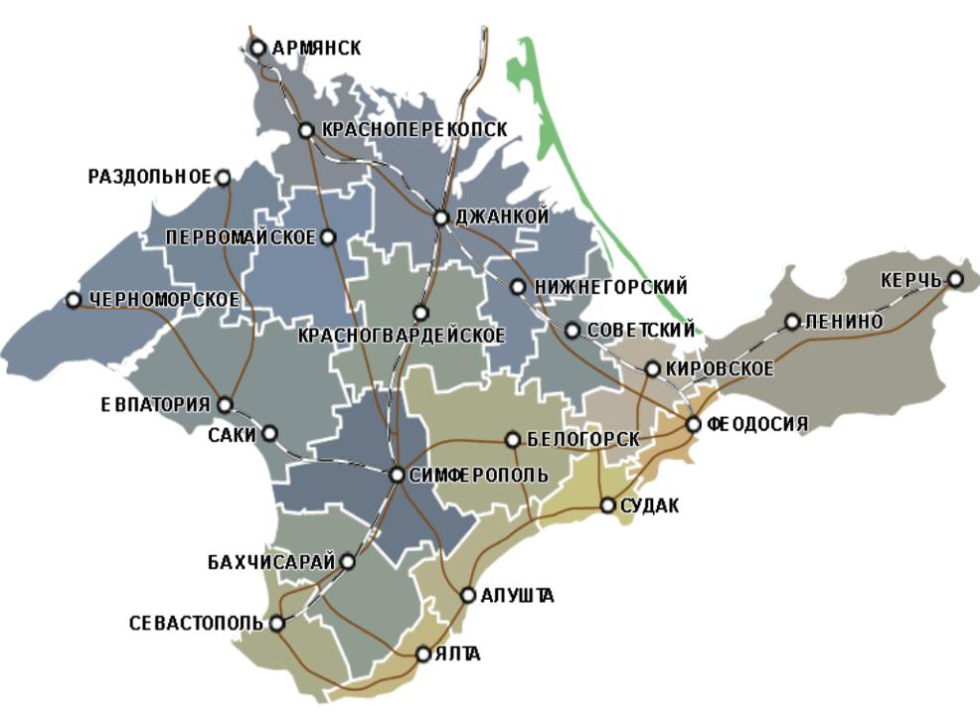
Топливно-энергетический кластер
Промышленный кластер
Санаторно-курортный и туристический кластер
Транспортный кластер
Агропромышленный кластер

Slide 9
Территориальная Специализация экономики Крыма по отраслям

Slide 10
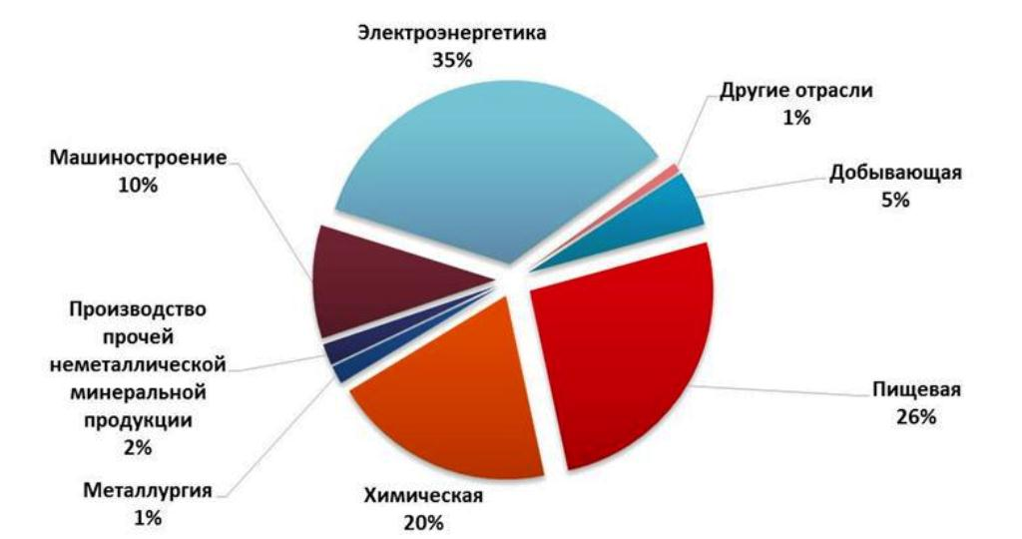
Промышленный кластер крыма
Добыча полезных ископаемых
Машиностроение и металлообработка
Химическая промышленность
Черная металлургия
Промышленность строительных материалов
Судостроение

Slide 12
Агропромышленный кластер

Slide 13
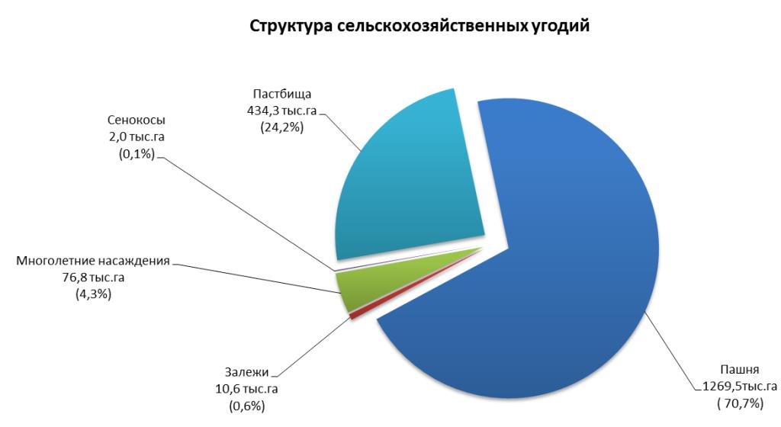
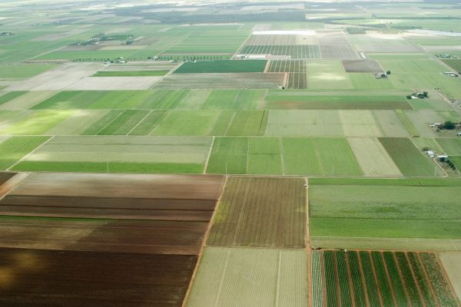
Структура земель крыма

Slide 14
ТРАНСПОРТНЫЙ КЛАСТЕР КРЫМА
6266,8 км автомобильных дорог общего пользования
4 морских торговых порта
2 паромные переправы
3 аэропорта
железная дорога, эксплуатационная длина которой около 650 км
предприятия автомобильного транспорта.
ЖЕЛЕЗНОДОРОЖНЫЙ ТРАНСПОРТ
МОРСКОЙ ТРАНСПОРТ
(порты: Керчь, Феодосия, Ялта, Евпатория)
АВИАЦИОННЫЙ ТРАНСПОРТ
АВТОМОБИЛЬНЫЙ ТРАНСПОРТ

Slide 15
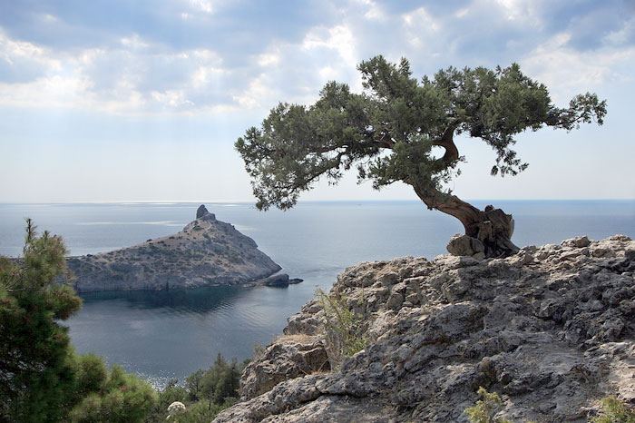
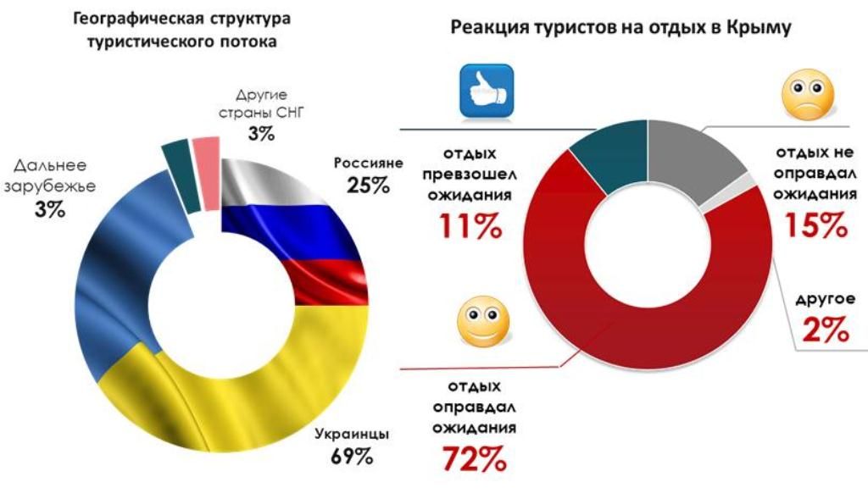
Санаторно-курортный и туристический кластер крыма

Slide 16
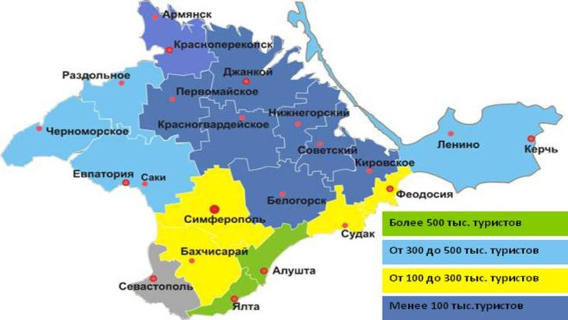
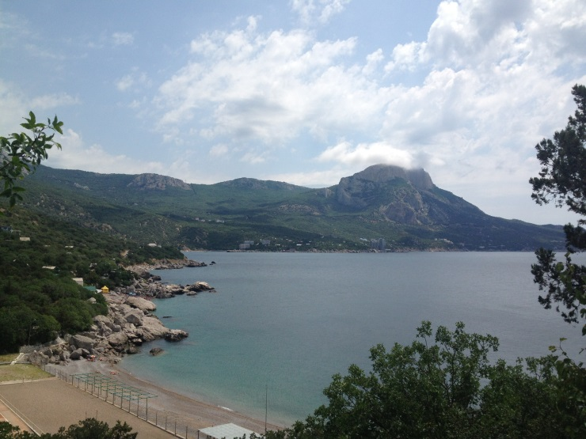
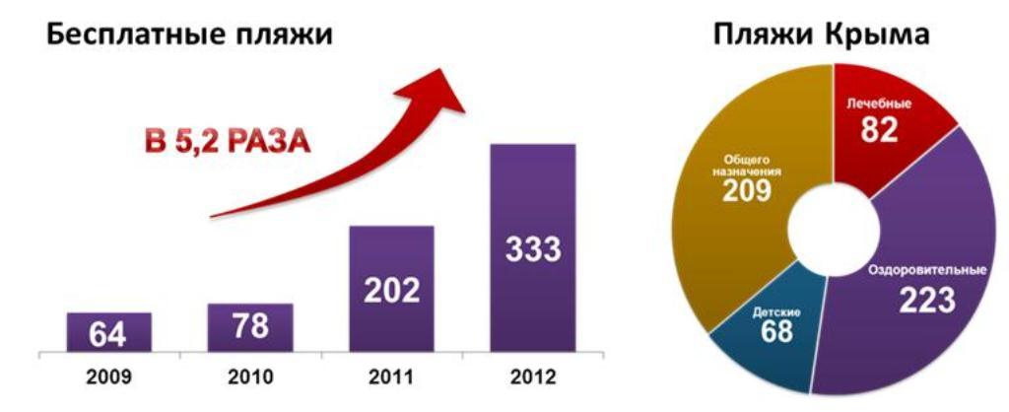
Популярность регионов Крыма

Slide 17
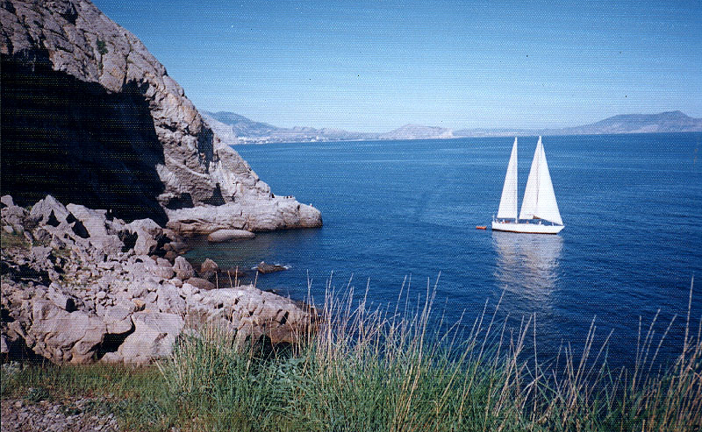
Наиболее перспективные виды туризма
Лечебно-оздоровительный туризм
Сельский туризм
Культурно-познавательный
Этнографический
Паломнический
Литературный
Научный
Спортивный
Яхтенный и круизный
Подводный
Конный
Экстремальный
Охотничий

Slide 18
Спасибо за внимание!

